Slide 1
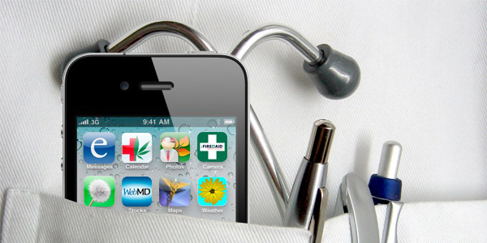
Innovatív orvosi alkalmazások iMobil eszközökre
Geges József
Ovidius Co., Ltd. West Sussex, UK
ovidiusltd@mail.com

Slide 2
Tisztázandó fogalmak
innovatív
alkalmazás
mobil
eszköz

Slide 3
Milyen típusú alkalmazás
„nagygépes” másolatok
mobil eszközökre optimalizált platform
kizárólag mobil eszközökre fejlesztett
kiegészítőkkel használt alkalmazások

Slide 4
Mi jellemzi a mai állapotokat
szüntelen versengés
eszközök
gyártók
platformok
szolgáltatók
felhasználók között

Slide 5
Nem hagyható figyelmen kívül
technológiai fejlődés
tartalmi változások
társadalmi elvárások
felhasználói elvárások
gazdasági, politikai vetület

Slide 6
Eszközök száma

Slide 7
Platformok helyzete

Slide 8
A két nagy versenye

Slide 9
Alkalmazások

Slide 10
Letöltések

Slide 11
Használat

Slide 12
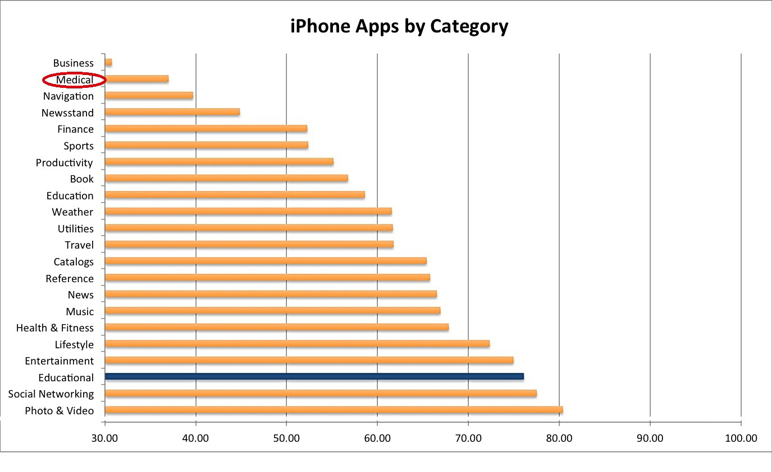
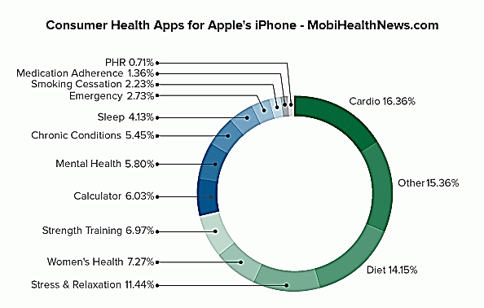
Megoszlás

Slide 13
Mi jellemzi az orvos- és egészségügyi alkalmazásokat
Szakmai színvonal sokszínűsége
betegnevelés, betegtájékoztatás
információ feldolgozás, adminisztráció
kalkuláció, labor, betegnyilvántartás, rendelés követés
gyógyszerészeti szaktájékoztatás
lexikális ismeretek, oktatás és kutatás támogatása
döntés előkészítő programok (klinikai)
gyorsdiagnosztikai feladatátvétel, értékelés
felügyeleti alkalmazások

Slide 14
Top 50 alkalmazás jellemzői
szakmai ellenőrzés - 11 nagy amerikai kórház bevonásával
kiegészítő vizsgálatok támogatása
adatgyűjtés és elemzés
sürgősségi ellátás támogatása
hiteles források elérhetőségének biztosítása
közegészségügyi ellenőrzések támogatása

Slide 15
Árak

Slide 16
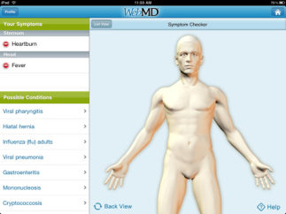
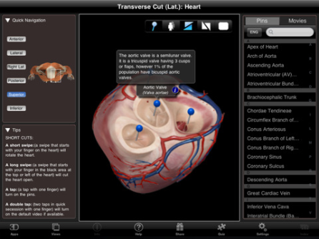
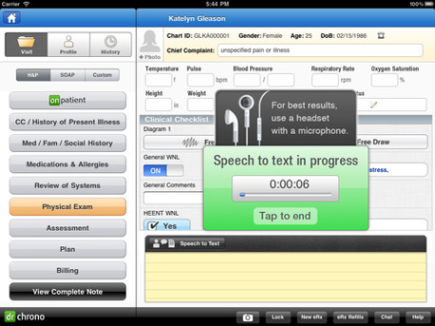
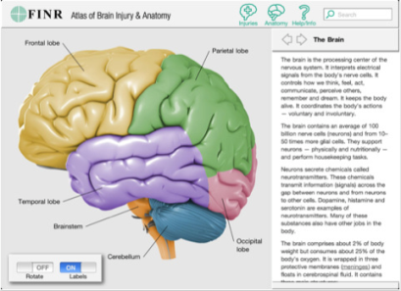
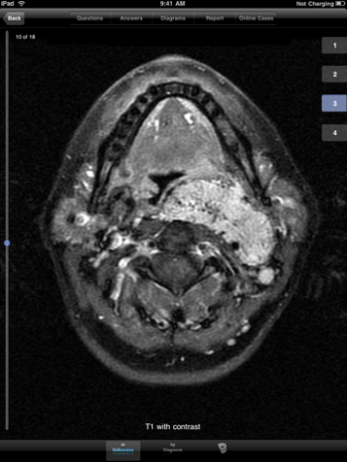
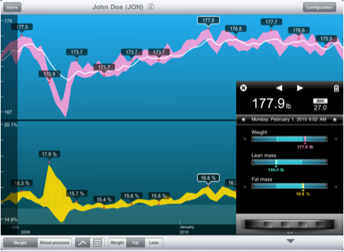
Top 50 alkalmazás
Jelenlegi kollekció 3662 alkalmazás közül került kiválasztásra (AplleStore 2012 szeptember)
referáló jelegűek (7)
oktatást és kutatást támogatók (8)
sürgősségi- és betegmonitorozás (10)
képalkotás és diagnosztikai elemzés (6)
„point of care” alkalmazások (11)
öngondozás (8)

Slide 17
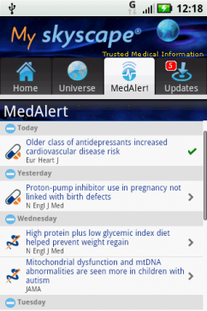
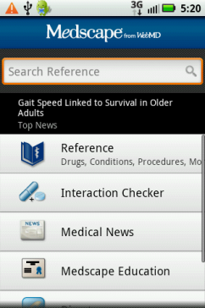
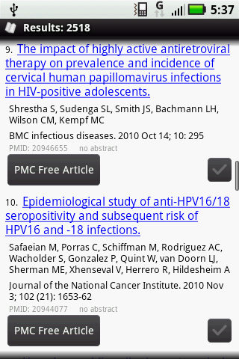
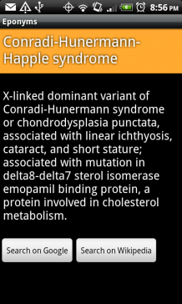
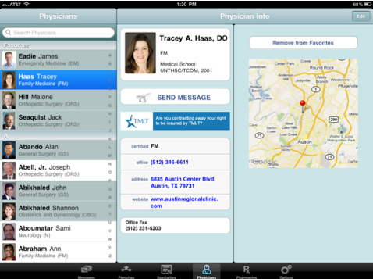
Referáló jelegűek (7)
The Merck Manual Professional, WebMD, Medscape
Micromedex Drug Information, PubMed, DocBook, Visual DX,
Epocrates, Skycape

Slide 18
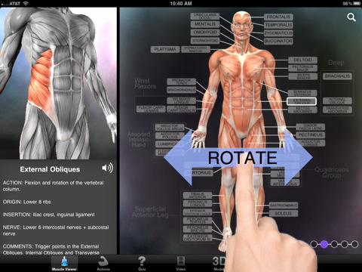
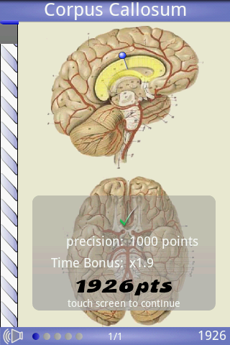
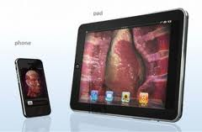
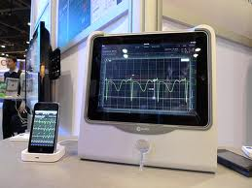
Oktatást és kutatást támogatók (8)
Definition, Heart Pro, The Oncologist, JACC iPad, modalityBODY: Interactive Anatomy and Medical Images (Steve Jobs), Atlas of Echography, MedPage Today, Harward Scool of Public Health, Eponyms

Slide 19
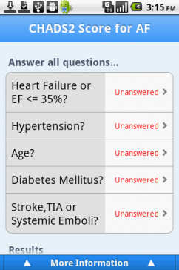
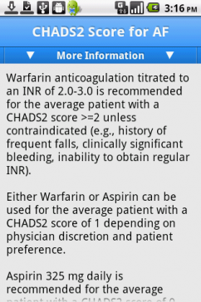
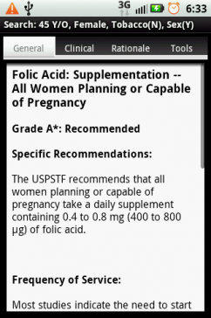
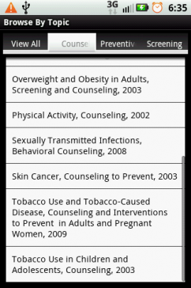
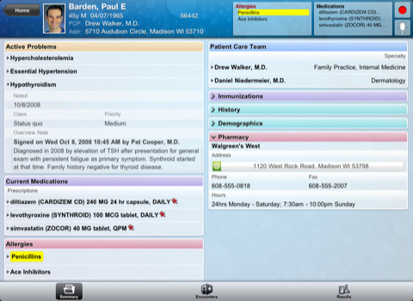
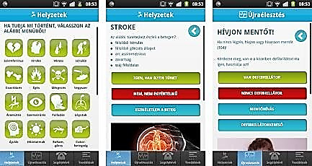
Sürgősségi- és betegmonitorozás (10)
Airstrip Cardiology/Wombat, CA Mobile, Elsősegély, Nimble EMR, Standard Dictation,

Slide 20
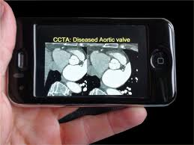
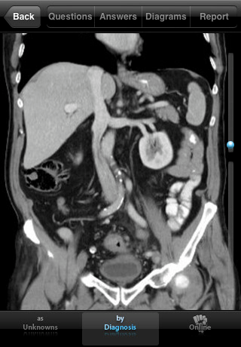
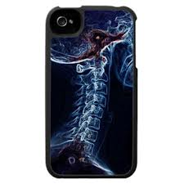
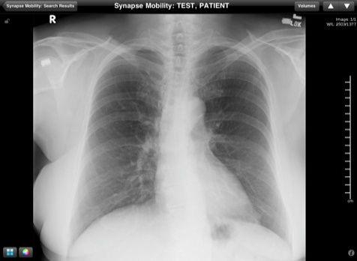
Képalkotás és diagnosztikai elemzés (6)
Mobile MIM, Siemens WebViewer, Fujifilm Synaps, Radiology Mobile, Radiopeadia Vol.6

Slide 21
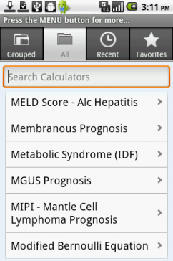
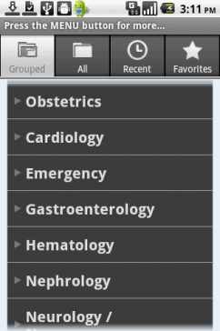
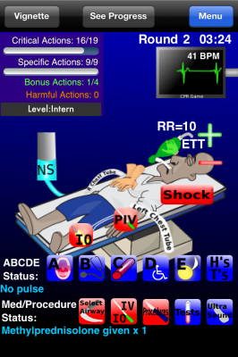
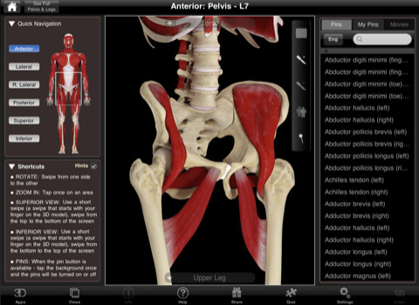
„Point of Care” alkalmazások (11)
EyeDeside, iSpineCare, drawMD Othopedics/Urorlogy/Brain/, Muscle Trigger Points
Calculate QxMD,

Slide 22
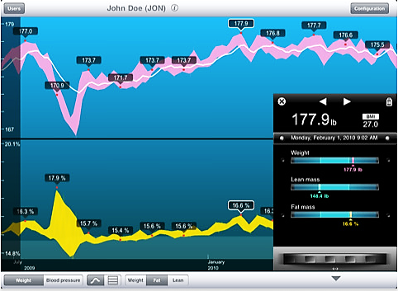
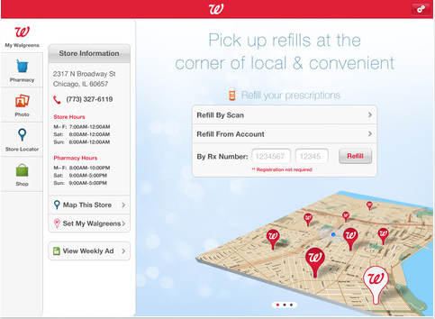
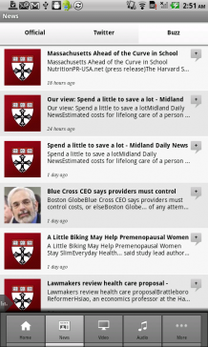
Öngondozás (8)
MyNetDiary, Calrie Tracker, Proloquo2Go Communication, IHealthBPM, GoMealsHD, Monthly Prescribing Reference,

Slide 23
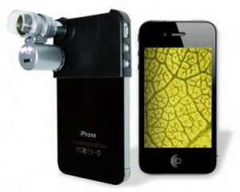
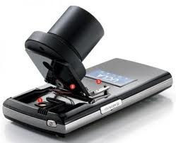
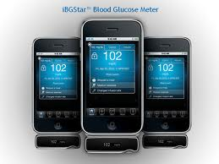
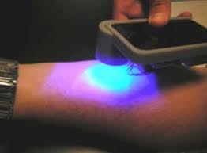
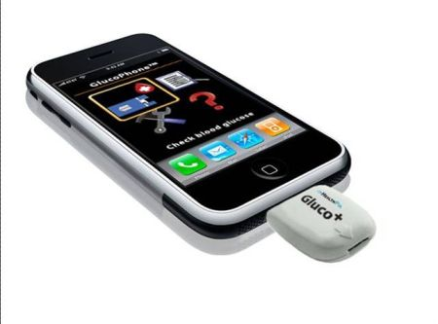
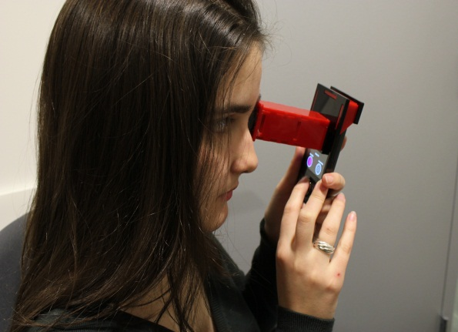
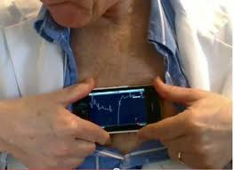
Kiegészítők

Slide 24
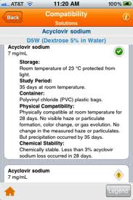
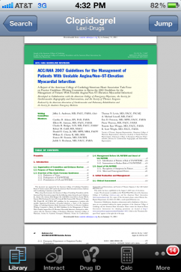
Ajánlás

Slide 25
Figyelmüket köszöni …

